Slide 1




x

Slide 2


커리큘럼 .
과정
PLC 기초, PLC 프로그래밍
PLC 와 HMI 연결 (LS electric 의 XG5000 & XP-Builder)
PLC 시뮬레이터(XG5000)를 이용한 간단한 프로젝트와 문제풀이
PLC 프로젝트 (1.5주일)
※ 커리큘럼은 상황에 따라서 변동될 수 있습니다.

Slide 3
PLC
PLC 들어가기
Notes:
PLC 개요

Slide 4
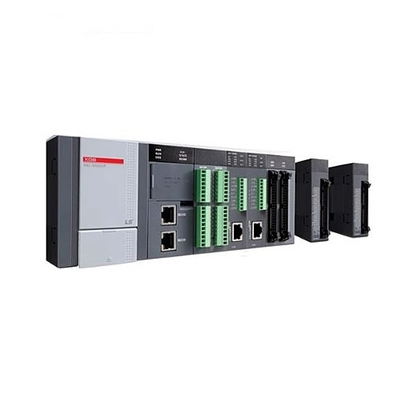
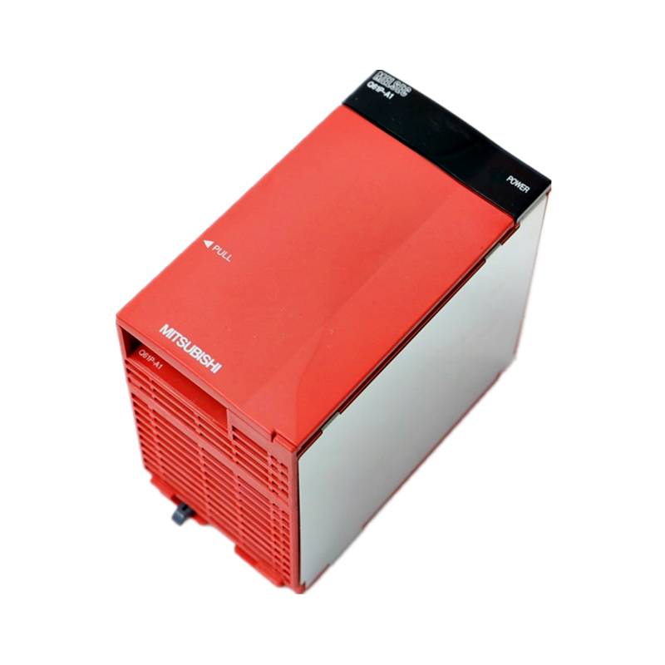
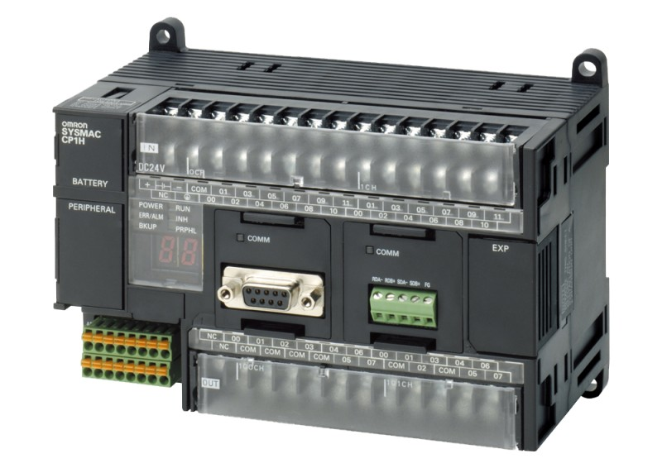
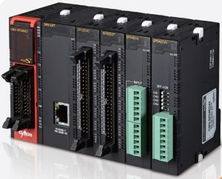
PLC 들어가기
Notes:
지금까지는 일반적인 개발의 영역을 배웠지만
앞으로 2주가량은 저와 공장과 직접 맞닿아 있는 PLC 와 HMI라는 것에 대해서 배워볼 거예요.
전자과나 전자공학과를 나오거나 전기기사 준비를 혹시 해보셨던 분들은
PLC라는 용어를 들어본 적 있는 분들이 있겠지만 여기 계신 많은 분들은 PLC 라는 용어를 처음 들어본 분들도 계실 것 같습니다.
제가 아까 공장과 직접 맞닿아 있다고 했죠?
사실 공장뿐만 아니라 PLC라는건 알게 모르게 여러분들이 계속 사용하고 있습니다. 사용한다기 보다는 항상 실생활과 함께 합니다.

Slide 5
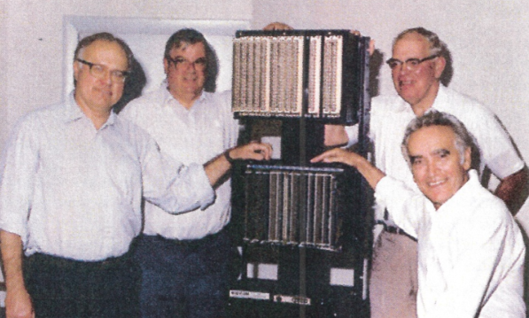
PLC 역사
1967년 Medford 사에서 자동차 제조 회사 GM의 의뢰를 받아 MODICON(Modular Digital Controller)이라는 이름으로 장치를 개발 = 최초의 PLC

Slide 6
PLC 역사
GM에서 요구한 기능 조건
프로그램 작성 및 변경이 용이하고 Sequence 변경을 현장에서 할 수 있을 것
유지 보수가 용이할 것
현장에 있어서 신뢰성이 릴레이 제어반 보다 높을 것
Size는 릴레이 제어반 보다 작을 것
중앙 제어장치로 데이터 전송이 가능할 것
릴레이 및 무접점 방식이 가능할 것
입력은 AC 115V를 받을 수 있을 것
출력은 AC 115V 2A 이상으로 솔레노이드 밸브, 모타의 기동, 조작이 가능할 것
제어 시스템의 확장은 기본 시스템의 작은 변경으로 가능할 것
프로그램의 확장은 최저 4Kbyte Word까지 가능할 것
Notes:
무접점: 물리적 접점 없이, 센서 등의 신호를 받아 출력을 내보내는 방식

Slide 7
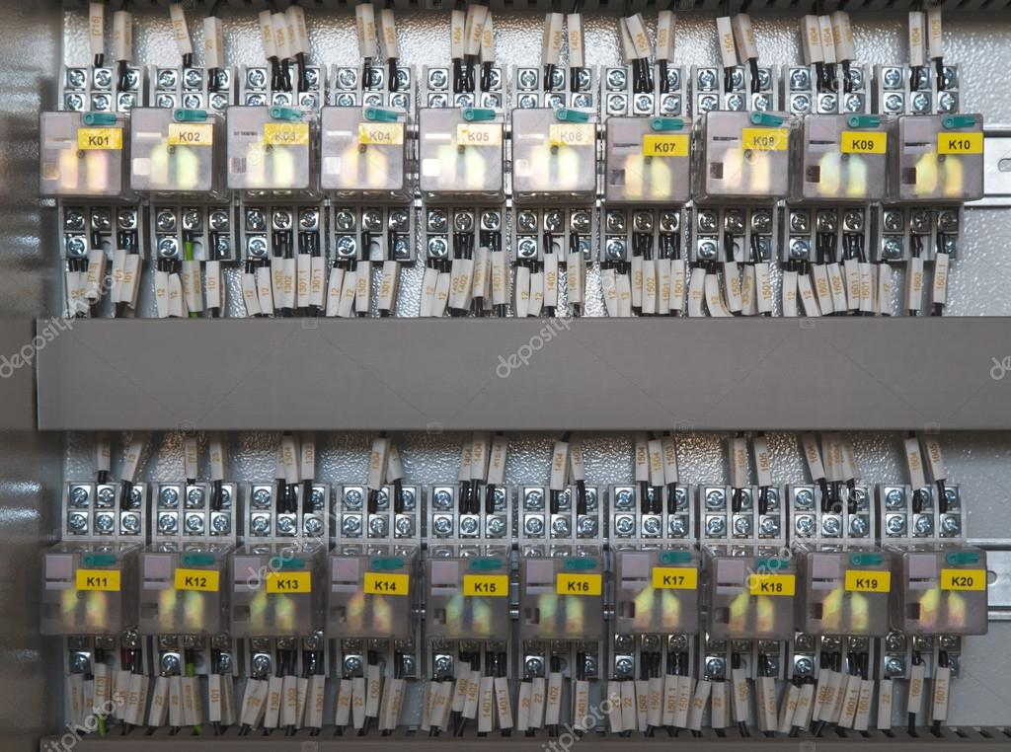
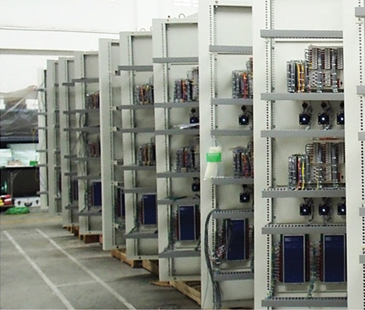
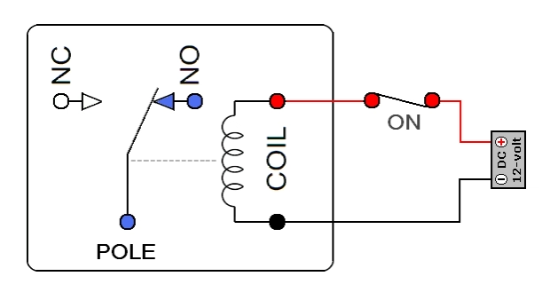
릴레이 (Relay)
Notes:
릴레이 제어반의 생김세,
릴레이는 일종의 스위치 역할을 하는 장치로써 전기 회로를 연결 시키거나 끊어지도록 작동함.
릴레이의 특정 입력선에 전기가 들어오면 특정 입출력이 연결 또는 해제되는 형태.

Slide 8
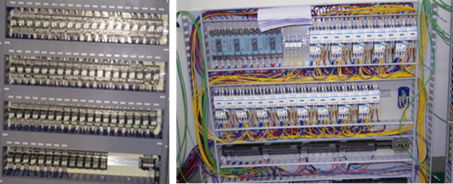
릴레이와 PLC
릴레이 시퀀스?
실제 부품간 배선에 의해 로직이 결정되는 것
Notes:
여기서 잠깐 ~ * 릴레이와 PLC 프로그램 비교해보기 두 개를 비교해볼텐데 릴레이 시퀀스란 무엇일까요 에 대한 설명 먼저하기
시퀀스: 미리 정해진 순서에 따라 제어의 각 단계를 순차적으로 추진해 나가면서 제어하는 것
실제 부품간 배선에 의해 로직이 결정되는 것
배선? 실제로 케이블 및 관련 장비들을 전기적으로 설치하는 행위
이미지 애니메이션>> 선이 실제 로 연결되어있어서 복잡

Slide 9
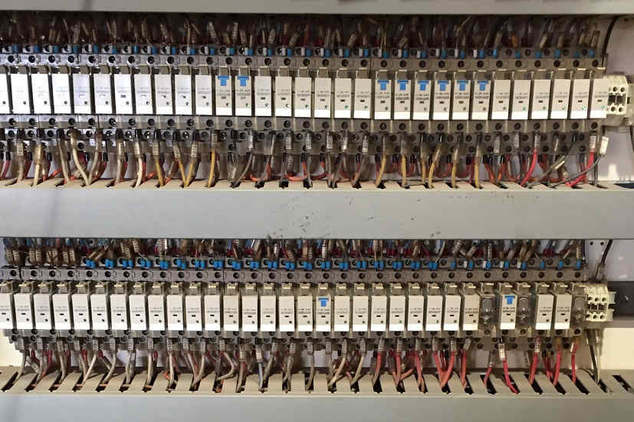
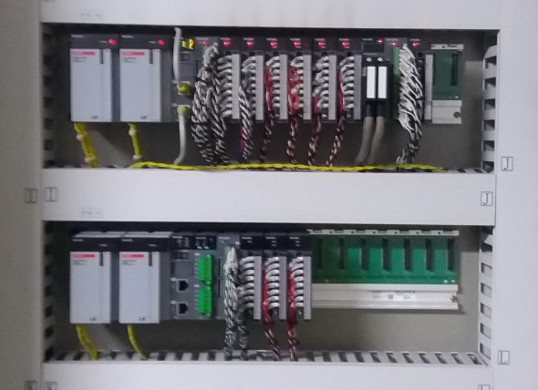
릴레이와 PLC
Programmable Logic Controller 의 약자
Logic = 논리 회로(≈릴레이 구성)
Notes:
기존에 릴레이만으로 구성된 거대한 회로를 대신하여 GM의 요청으로 Medford사에서 개발한 시스템 (자동차 포드회사)

Slide 10
릴레이와 PLC
하드 와이어드(Hard Wired Logic) – 릴레이만 사용
PLC를 사용하지 않고 회로도를 제작 후 실제로 릴레이, 타이머, 카운터 등 전기 부품 및 전기선을 연결하여 프로그램(기능들의 연속적인 작동)을 구성
제작이 어렵고 복잡하며, 수정이 어렵고, 문제 발생시 원인을 찾기가 어려움
소프트 와이어드(Soft Wired Logic) – PLC 사용
PLC를 사용하여 하드 와이어드의 기능을 컴퓨터 프로그램으로 제작하여 마이크로 컨트롤러에서 프로그램을 구동
Notes:
하드 와이어드
사양이 변경되면 하드웨어와 소프트웨어를 모두 변경해야 하므로, 여러가지 문제를 발생시키는 원인이 됩니다.
일의 순서를 회로도에 전개하여 그곳에 필요한 제어 기기를 결합하여 리드선으로 배선 작업을 해서 요구하는 동작을 실현
하드웨어와 소프트웨어를 분리하는 소프트 와이어드 방식이 개발된 것
소프트 와이어드
PLC 사용하여 프로그래밍으로 작동하는 것
PLC의 속에 있는 기억 장치에 일의 순서를 넣어야만 원하는 일을 할 수 있음(프로그램)
plc 기반의 로직을 소프트와이어드, 릴레이시퀀스로만 이루어진 회로를 하드와이어드

Slide 11
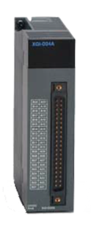
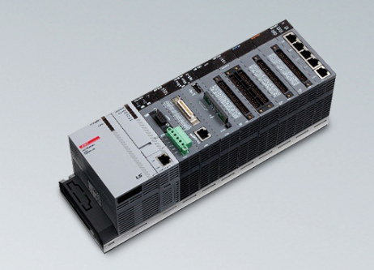
릴레이와 PLC
릴레이를 대체하기 위한 목적 = PLC도 스위치의 집합
입/출력 모듈의 핀(Pin) 하나하나가 모두 릴레이
Notes:
정리해보면 PLC는, 산업 현장의 입력기기로부터 입력 데이터를 받아 사용자가 미리 작성한 프로그램을 실행하고, 그 결과를 출력기기로 출력하여 기계나 설비를 제어하는 전자장치예요.

Slide 12
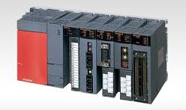
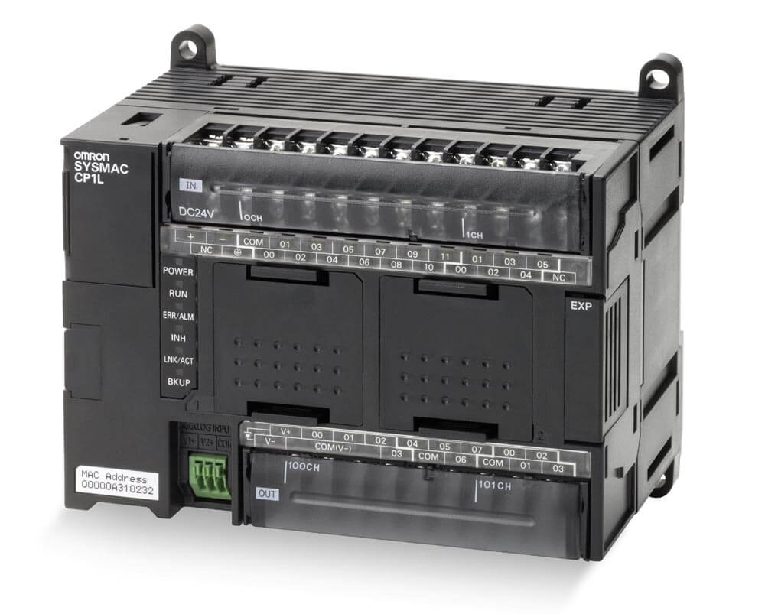
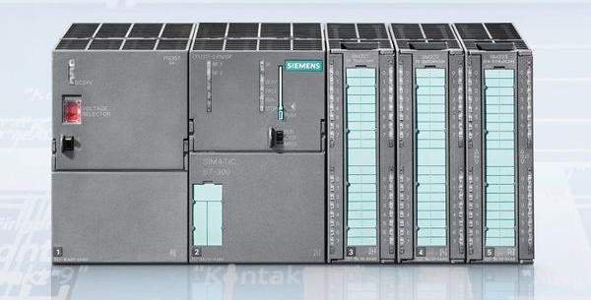
PLC
대표적인 PLC 제조사
LS 산전(한국), 미쯔비시(일본), 지멘스(독일), 옴론(일본)
Notes:
본 수업에서는 LS 산전 PLC를 사용

Slide 13
공장을 구성하는 요소들 (페이지 삭제 고민, 서보와 인버터 설명이 제대로 안될 가능성)
SCADA
공장 전반을 아우르는 집중 감시 원격 시스템
HMI
공정별로 모니터링
Inverter
주파수 등을 이용 → 모터 제어
Servo
정밀 위치/속도/토크 제어를 위해 서보 드라이브 사용
Notes:
- SCADA: 집중 원격 감시 제어 시스템, 또는 가시 제어 데이터 수집 시스템
(supervisory control and data acquistion)
- HMI : 컴퓨터, 기계 장치, 시스템과 그것을 이용하는 사람 간의 인터페이스. (Human Machine Interface)
(GUI! 요소와 버튼, 마이크 조이스틱 마우스 등의 입력장치, LED, CRT? 등의 출력 장치를 모두 포함)
> 크게보면 hmi 와 scada를 같이 어우를 수도 있지만 .. 보통은 구분해서 부름..
HMI가 인터페이스 느낌으로 불릴때는 스카다랑 같은 뜻이 될 수 있지만 나눠서 생각하면 HMI는 스카다 보다는 조금 더 작은 공정을 모니터링 하는 것
- 인버터와 서보는 모터의 일종이라고 볼 수 있는데
서보가 조금 더 정밀함. 그래서 요즘은 서보로 넘어가는 추세

Slide 14
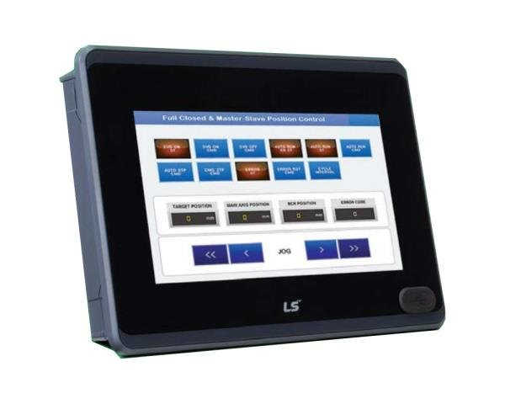
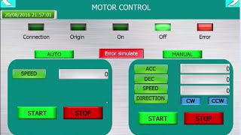
HMI
Human Machine Interface
각 설비의 상태를 시각적으로 확인 및 제어하는 장치
https://www.ls-electric.com/ko/product/view/P02010

Slide 15
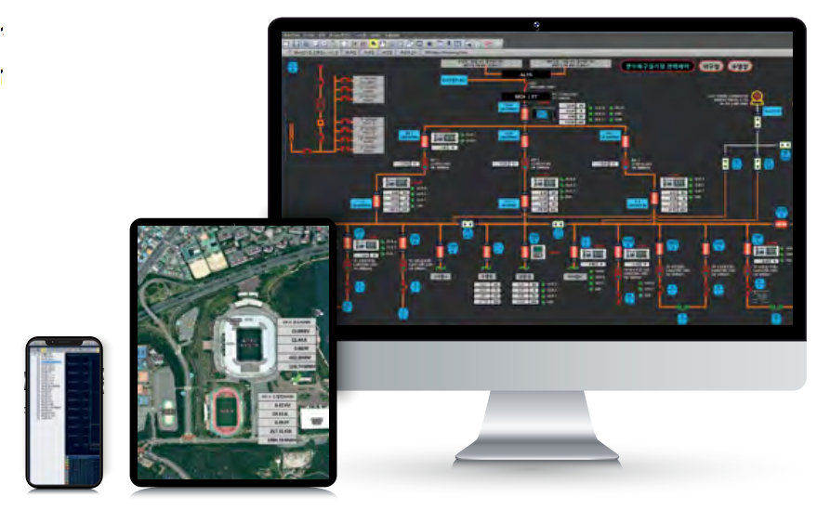
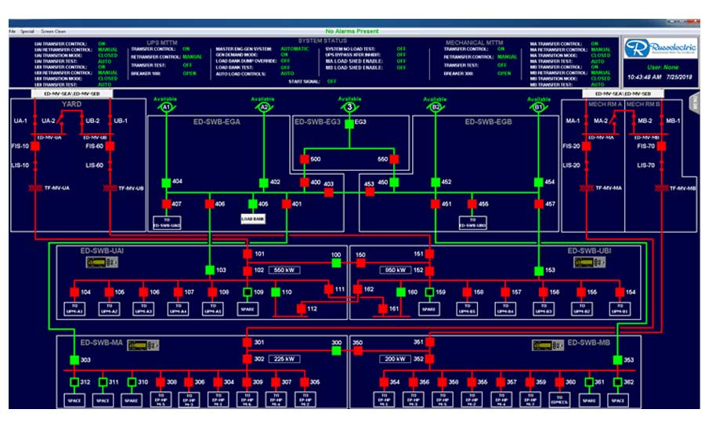
SCADA
Supervisory Control And Data Acquisition
설비들을 종합적으로 관측하거나 제어하기 위한 시스템 소프트웨어
https://www.ls-electric.com/ko/product/category/AAA003001

Slide 16
PLC 사용 산업 분야
분야 | 제어대상
식료산업 | 컨베이어 총괄 제어, 생산라인 자동 제어
제철, 제강 산업 | 작업장 하역 제어, 원료 수송 제어, 압연 라인 제어
섬유, 화학 공업 | 원료 수입 출하 제어, 직조 염색 라인 제어
자동차 산업 | 전송 라인 제어, 자동 조립 라인 제어, 도장 라인 제어
기계 산업 | 산업용 로봇 제어, 공작 기계 제어, 송·배수 펌프 제어
상하수도 | 정수장 제어, 하수 처리 제어, 송·배수 펌프 제어
물류 산업 | 자동 창고 제어, 하역 설비 제어, 반송 라인 제어
공장 설비 | 압축기 제어
공해 방지 사업 | 쓰레기 소각로 자동 제어, 공해 방지기 제어
Notes:
사용 산업분야 표
Ppt의 표에 있는 것 처럼 다양한 산업분야의 다양한 곳에서 사용하는데
사실 산업분야를 나눌 필요가 없이 제조 기반의 모든 산업분야에서 사용한다고 해도 무방합니다.
물론 제조가 아니더라도 많이 쓰지만!!
자동화에도 꼭 필요한 존재
여러분이 만약 PLC 엔지니어로 회사에 취업을 하게 된다면 출장을 정말 많이 다닐거예요. 공장이 방방곡곡에 있기 때문에 고장이나 기술지원이 필요하면 여러분께서 해당 지역으로 가야 합니다.
만약 여러분께서 거제도에 사시는 할아버지께 물고기 양식장을 하는 곳에 온도를 맞춰주는 PLC 프로그래밍을 했다면, 기술을 추가하거나 고장이 나면 거제도에 내려가서 봐주고 해야겠지요?(이게 맞나?)
그리고 해외출장도 많다고 하니 PLC 관심 있으신 분들은 참고하면 좋을 듯 합니다
조금 읽어주면서 어디에 쓰는지 알아보기
가능하면 어디에서 쓰는지 찾아보라고 하고 슬랙으로 댓글 남기기!
(다음장 정의)

Slide 17
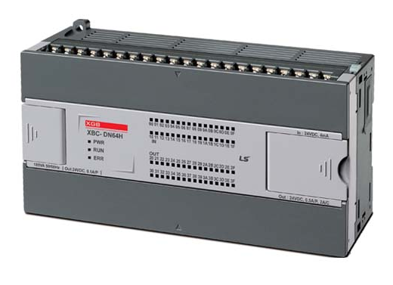
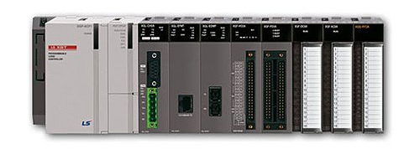
PLC 종류
https://www.ls-electric.com/ko/product/category/BBB001001
모듈형
블록형
Notes:
모듈형은 전원, CPU를 포함하여 필요한 기능을 모듈 단위로 추가하여 사용 가능한 일반적인 PLC 형태
확장 가능.
블록형(일체형)은 소형 PLC라고도 하며 전원, CPU, 입출력 모듈이 필요에 맞게 내장된 형태
모듈 확장이 가능하기는 하지만, 모듈형처럼 자유롭게 사양을 변경할 수는 없음
“다른 기능을 추가하기 힘들며” → 그러므로 “확장성이 요구되는 설비”에는 사용하면 안됨

Slide 18
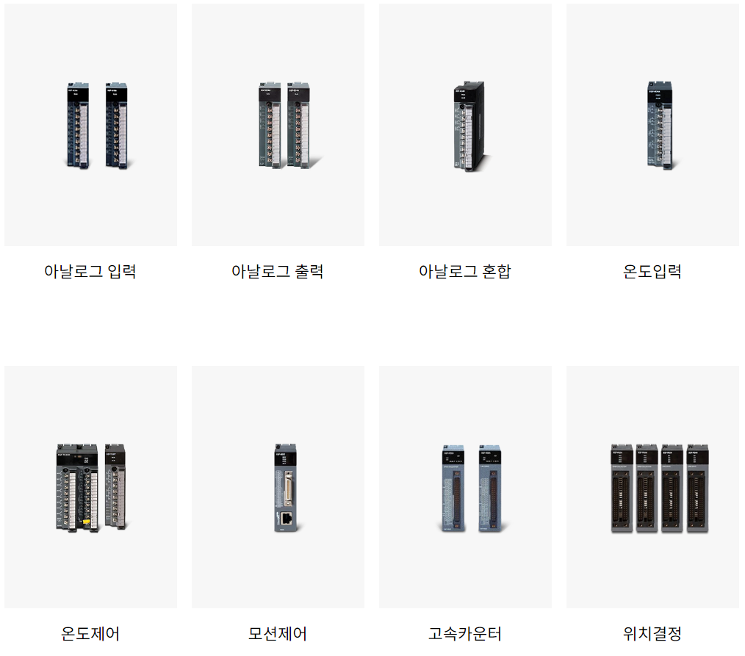
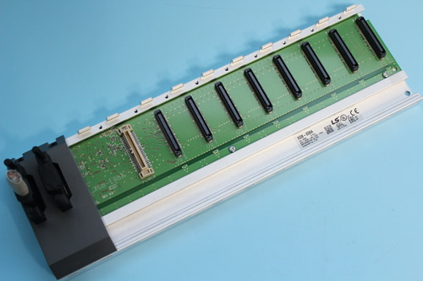
모듈형 PLC
전원 입력, CPU, 신호 입력, 신호 출력, 통신 등 기능 단위로 모든 모듈이 따로 분리되어 있음
베이스 모듈에 필요한 모듈을 하나씩 장착하여 하나의 시스템을 구성

Slide 19
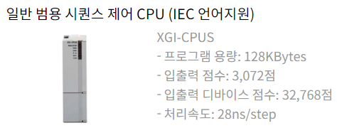
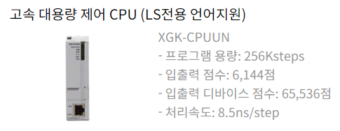
모듈형 PLC
CPU에 따라 지원하는 프로그래밍 언어, 지원 용량, 처리 속도, 입/출력 점(포트) 수가 달라짐
Notes:
CPU가 좋으면 연결할 수 있는 접점수도 많고 처리속도도 높고

Slide 20
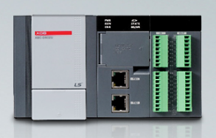
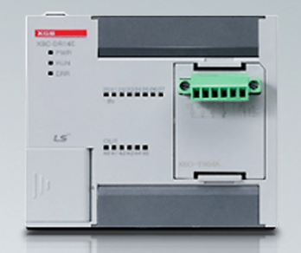
블록형 PLC
하나의 블록에 필수적인 기능들이 내장된 형태
모듈형에 비해 저렴함, 소형PLC라고도 함
Notes:
수업에서는 모듈형 PLC를 사용

Slide 21
PLC 구조
Notes:
P01_개요18페이지부터 참고

Slide 22
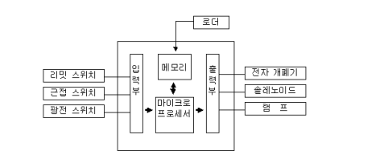
PLC 구조
Notes:
PLC는 마이크로프로세서(microprocessor) 및 메모리를 중심으로 구성되어 인간의 두뇌 역할을 하는 중앙처리장치(CPU), 외부 기기와의 신호를 연결시켜 주는 입·출력부, 각 부에 전원을 공급하는 전원부, PLC내의 메모리에 프로그램을 기록하는 주변 장치로 구성되어 있습니다.
[입력부, 출력부, CPU, memory]

Slide 23
PLC 구조
1. 입/출력부
외부 장치로부터 데이터를 받거나 외부 장치로 데이터를 보내기 위한 입/출력 메모리가 존재
물리적으로 전선을 통해 외부 장치 와 연결되는 터미널(단자)이 존재
외부 장치와 PLC의 전압차이가 존재하기에 외부 장치 연결 시 전압을 반드시 맞춰야 함
Notes:
PLC의 입출력부는 현장의 기기에 직접 접속하여 사용합니다.
PLC 내부는 DC5V 의 전원(TTL 레벨)을 사용하지만 입/출력부는 DC24V 또는 AC110V, 220V 등의 높은 전압 레벨을 사용하므로 PLC 내부 회로 와 입·출력 회로의 접속(Interface)시 시스템 안정에 매우 많은 영향을 미치게 되므로(입출력 회로와 내부 회로의 전압차가 나서…)
PLC의 입출력부는 다음과 같은 사항이 필수적으로 요구됩니다.
입력부/출력부
PLC 의 입출력부는 현장의 기기에 직접 접속하여 사용
PLC 내부와 달리 높은 전압 레벨을 사용하므로 PLC 내부와 입출력의 접속시 시스템 안정에 매우 많은 영향을 미침 → 요구사항
1. 외부 기기와 전기적 규격이 일치해야 합니다.
2. 외부 기기로부터 노이즈가 CPU쪽에 전달되지 않도록 해야 합니다.
3. 외부 기기와의 접속이 용이해야 합니다.
4. 입출력의 각 접점 상태를 감시할 수 있어야 합니다.
(LED 부착) 입력부는 외부 기기의 상태를 검출하거나 조작 Panel을 통해 외부 장치의 움직임을 지시하고 출력부는 외부 기기를 움직이거나 상태를 표시합니다.

Slide 24
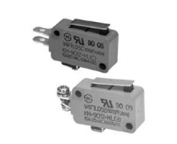
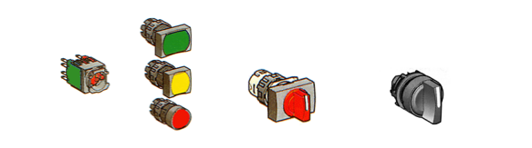
PLC 구조: 입력부
외부 기기로부터 신호를 CPU의 연산부로 전달해주는 역할
입력 종류
DC 24v
AC 110v
Notes:
입출력부는 입출력기기에 접속하여 기기에서의 신호를 CPU로 전송하는 장치 (스위치, 센서 )
<그림: 입력 스위치>

Slide 25
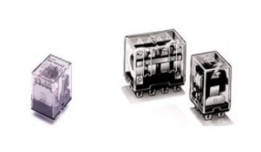
PLC 구조: 출력부
내부 연산의 결과를 외부의 기기에 전달하여 구동시키는 부분
출력 종류
트랜지스터 출력
SSR 출력
릴레이 출력
Notes:
외부의 기기(전자 접촉기나 솔레노이드) 유접점, 직접 연결하는 것도 있고 무접점식으로 가능한 것도 있음
SSR (Solid State Relay) : 비접촉식 전자 스위치..
릴레이출력은 유접점
트랜지스터와 SSR은 무접점
<그림: 릴레이 종류>

Slide 26
PLC 구조: CPU
2. CPU(마이크로 프로세서)
메모리에 저장된 프로그램을 실행
메모리를 읽고 쓰기 가능
명령어에 따른 연산 수행
Step 이라고 부르는 명령어 처리 주기를 반복
프로그램이 시작부터 끝까지 한 번 작동하는 것을 Scan이라고 함
Notes:
PLC의 두뇌에 해당하는 부분
메모리에 저장되어 있는 프로그램을 해독하여 실행
CPU는 매우 빠른 속도로 반복 실행하면서 모든 정보는 이진수로 처리
우리가 프로그래밍을 해둔 프로그램은 메모리에 보관되어 있는데,
처음부터 끝까지 한 번 읽는 것을 스캔이라고 부르고, 프로그램 하나의 사이사이를 스텝이라고 함
plc는 동작할 때 여러 번의 스캔에 걸쳐서 동작됨

Slide 27
PLC 구조:메모리
3. 메모리
프로그램 메모리
사용자가 작성한 프로그램을 저장
데이터 메모리
프로그램에 따라 데이터를 저장 또는 변경
시스템 메모리
PLC 제조사에서 작성한 시스템 프로그램(운영체제)을 저장
Notes:
ROM (read only memory)
읽기 전용, 메모리 내용 변경 불가
한 번 작성한 후에 변경되지 않는, 시스템 관련 프로그램 저장
한 번 저장하면 전원이 끊어져도 메모리의 내용이 그대로 보존 (비휘발성)

Slide 28
PLC 구조: 메모리
ROM (read only memory)
읽기 전용, 메모리 내용 변경 불가
한 번 작성한 후에 변경되지 않는, 시스템 관련 프로그램 저장
한 번 저장하면 전원이 끊어져도 메모리의 내용이 그대로 보존 (비휘발성)
Notes:
시스템 관련 프로그램들이 롬에 저장되어 있음
PLC 의 명령어를 실행시켜주는 명령어 관련 프로그램과 자기 진단 기능등과 같이 PLC 동작시 발생하는 오류나 에러 등을 체크해주는 프로그램
XG5000 과의 통신을 담당하는 프로그램
기타등등
→ 시스템 관련 프로그램은 제작회사에서 ROM에 저장해둡니다. (파워를 온/오프해도 지워지지 않도록)

Slide 29
PLC 구조: 메모리
RAM (random access memory)
메모리에 정보를 수시로 읽고 쓰기가 가능
정보 일시저장 가능
전원이 끊어지면 기억시킨 정보 내용 모두 상실(휘발성 메모리)
PLC의 데이터 영역은 RAM 영역에 저장
그렇다면 전원이 꺼져도 메모리의 내용이 지워지지 않도록 하려면 어떻게 해야 할까요?
Notes:
일반적인 데이터들은 램에 저장됨,
(데이터 메모리는 입출력 릴레이, 보조 릴레이, 타이머, 카운터, 접점 상태 및 설정 값, 현재 값 등의 정보가 저장되는 영역으로 정보가 수시로 바뀌므로)
전원이 꺼져도 지워지지 않게 하기 위해서는 램 일부영역을 비휘발성으로 사용가능하게 할 수 있음.
그리고 프로그램이 완성되면 롬에 기록해서 실행할 수 있는데 이것을 롬 운전이라고 한다..
대답>> RAM 영역의 일부를 전원이 오프되어도 배터리에 의해 필요한 전원을 공급하여 메모리의 내용이 지워지지 않도록 하는 방법이 있음 (battery backup) >> ram의 일부 영역도 비휘발성으로 사용 가능

Slide 30
PLC 동작
Notes:
첫날이니까 간단하게 개념먼,, 머나아나어ㅓ어어아

Slide 31
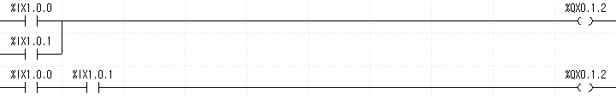
PLC 프로그래밍 언어
IL, ST, Ladder, FBD, SFC 프로그래밍 방식을 사용
수업에서는 Ladder(LD) 프로그래밍을 사용
대부분의 환경에서 LD 프로그래밍을 사용
Notes:
동작을 배우기 전에 PLC 에는 어떤 프로그래밍 언어가 있는지부터..
plc 래더 다이어그램은 전기 회로를 사다리 모양으로 도식화하여 표현한 것
XGI는 그렇게 제공하지만 ~ 우리는 어차피 LADDER 프로그램만 배울 것
우리가 왜 래더프로그램을 배울까요?
읽기 쉬워서? 배우기 쉬워서?
회로랑 비슷해서?
모두 맞는 말일 수 있지만 가장 범용적으로 사용하는 PLC 프로그래밍 언어이기 때문.

Slide 32
PLC 동작원리
LD 프로그래밍을 통해 입력 모듈의 입력 메모리, 출력 모듈의 출력 메모리(릴레이 코일), 내부 메모리를 제어할 수 있음
입력 모듈에 전기 신호(전압, 전류)가 들어오면 대부분의 모듈에서 자동으로 입력 메모리에 특정 값이 기록 됨
출력 메모리에 값을 쓰면 출력 코일에 전기가 흐르면서 릴레이가 가동, 출력 모듈에서 전기 신호가 출력 됨
Notes:
입출력기기의 올바른 배선과 프로그램 및 PLC 제어 특성에 대해서 이해해야 함?

Slide 33
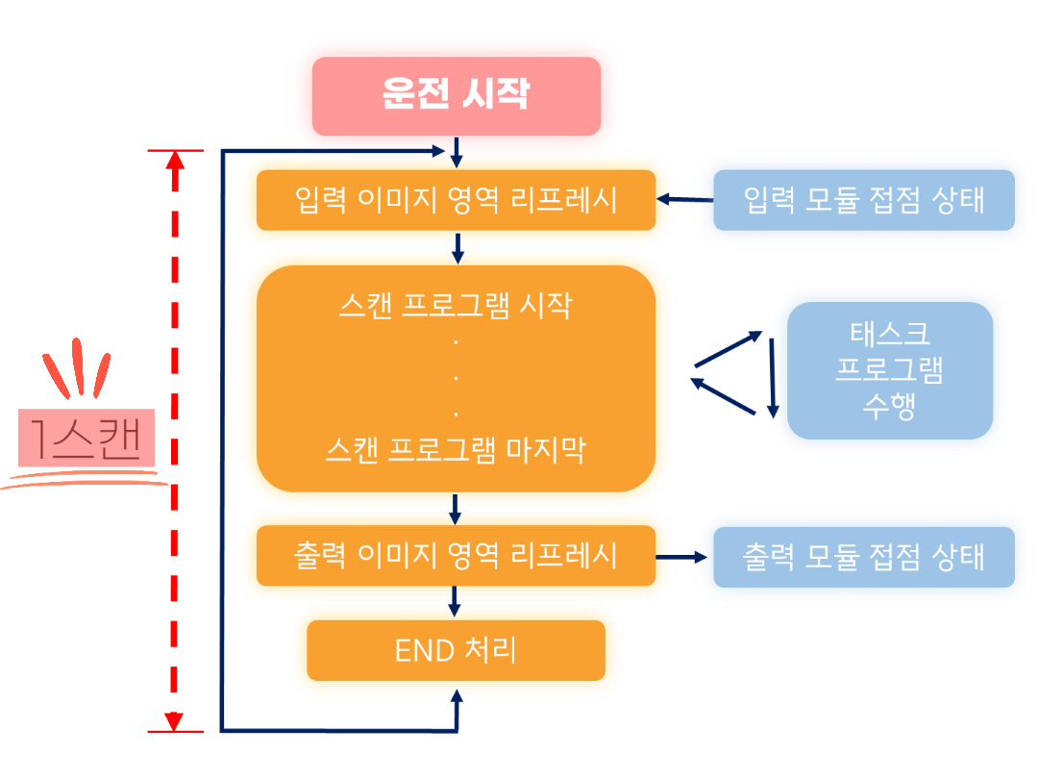
PLC 연산 처리 과정
1스캔타임 = 1연산주기 작성한 프로그램이 전달하는 연산을
처음부터 끝까지 한 번 수행하는 것을
1스캔이라고 함
Notes:
우리가 앞으로 래더 프로그래밍으로 작성한 프로그램을
처음부터 마지막까지 순차적으로 진행 후 출력.
반복문을 따로 쓰진 않지만 하나의 프로그램을 계속 반복하게 됨 >> 반복 연산 방식
한바퀴를 1스캔타임(1 연산 주기)

Slide 34
연산처리 과정
1. 입력 이미지 영역 리프레시
2. 스캔프로그램/태스크 프로그램
3. 출력이미지 영역 리프레시
4. END처리
Notes:
1 컨베이어 전원이나 속도등의 입력사항을 매 스캔마다 갱신
입력 모듈을 통해 입력되는 정보들을 입력받고, 입력 이미지 영역으로 복사
입력 리프레시? 입력 영역의 데이터를 입력 이미지 영역으로 복사하는 것
2 프로그램 실행
3 프로그램의 결과를 출력 모듈 접점로 전달
3~4 출력 이미지 영역 리프레시 과정과 엔드처리 사이에는 자가진단을함
자가진단? 출력 영역에 저장되어 있는 결과를 바로 수행하지 않고 시스템 상의 오류가 있는지 확인하는 과정
오류가 확인되면 동작을 멈추고 에러메세지 전달
4. 이후>> 엔드 처리 과정이 끝나면 다시 입력 리프레시를 실시함으로써 반복 연산을 수행합니다.
실질적인 출력 과정

Slide 35
1. 입력 이미지 영역 : 연산처리 과정
입력 이미지 영역
입력 모듈로부터 입력되는 정보를 입력받아 입력 이미지 영역으로 복사
입력 이미지 영역에 복사된 데이터들은 프로그램의 연산시 사용됨
입력 리프레시
입력 영역의 데이터를 입력 이미지 영역으로 복사!

Slide 36
2. Scan/Task 프로그램: 연산처리 과정
이전 과정에서 저장한 정보를 바탕으로, 사전에 만들어둔 프로그램 연산 수행
프로그램 연산 결과 → 메모리
Notes:
프로그램 연산 결과 → 메모리 (출력 메모리, 내부 메모리 에 저장하게 됨)

Slide 37
Scan과 Task
Scan Program
PLC 의 CPU가 런 상태면 무조건 수행하는 프로그램
Task Program
스캔 프로그램과 달리 실행 조건이 만족되면 실행하는 프로그램
Task Program 실행 시, Scan Program의 연산이 멈추고 실행
Notes:
런 상태? 그냥 프로그램이 동작하고 있는 상태라고 이해하면 됨. 직접 프로그램을 짜다보면 무슨 말인지 이해가 바로 될 것..
태스크 프로그램: 스캔 프로그램 연산을 수행하는 도중에 태스크 프로그램의 실행조건이 만족되면 스캔 프로그램의 연산을 멈추고 태스크 프로그램을 수행한 후 태스크 프로그램으로 전이하기 직전에 연산이 수행되던 스캔 프로그램의 위치로 복귀하여 스캔 프로그램 연산을 계속하게 됩니다..

Slide 38
3. 출력 이미지 영역: 연산처리 과정
연산 과정에서 만들어진 결과는 바로 출력으로 내보내지 않고 출력 이미지 영역에 저장됨
Notes:
프로그램 연산 결과 → 메모리 (출력 메모리, 내부 메모리 에 저장하게 됨)

Slide 39
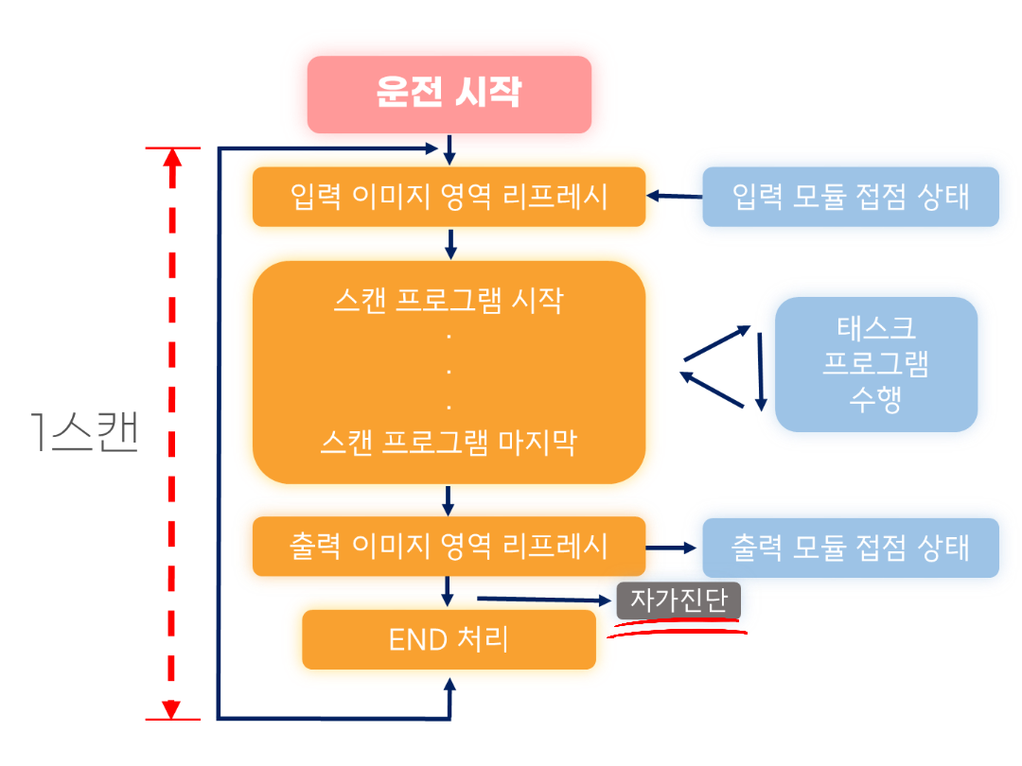
4. 출력 이미지 영역: 자기 진단 *
출력 이미지 영역에 저장?
마지막 스텝 연산이 끝나고 나서 PLC 시스템 상에 오류가 있는지를 검사하고 오류가 없을 때만 출력을 내보냄
출력 이미지 영역에 저장 후 PLC의 CPU는 자기 시스템을 진단하여 시스템 상에 오류가 있다면 에러 메시지 발생

Slide 40
5. 출력 이미지 영역: END 처리
연산이 성공적으로 출력되고, 자기 진단 결과 시스템에 오류가 없다면
이미지 영역에 저장된 데이터를 출력 영역으로 복사, → 실질적인 출력!
END 처리 이후 다시 입력 리프레시 실시
1 스캔 이후 다시 그 스캔을 반복하는 반복 연산 수행
Notes:
프로그램 연산 결과 → 메모리 (출력 메모리, 내부 메모리 에 저장하게 됨)

Slide 41
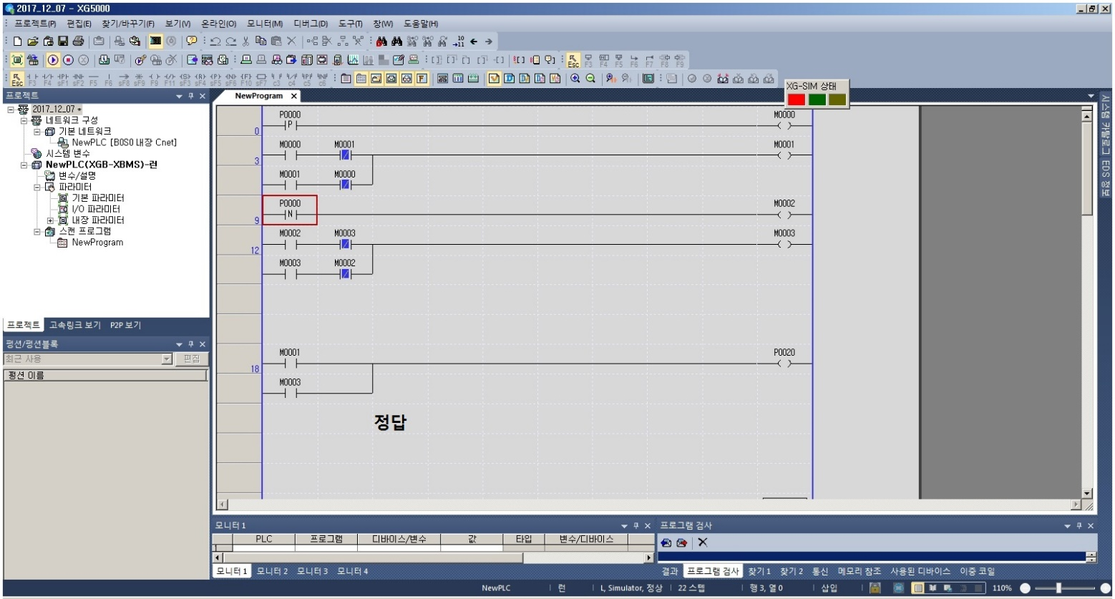
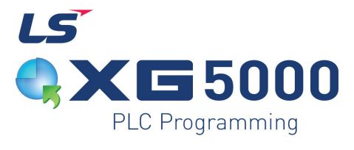
PLC 프로그래밍
LS 산전 PLC는 LS 산전에서 제공하는 XG5000 어플리케이션을 사용하여 프로그래밍, 모듈 제어, 모니터링을 수행

Slide 42
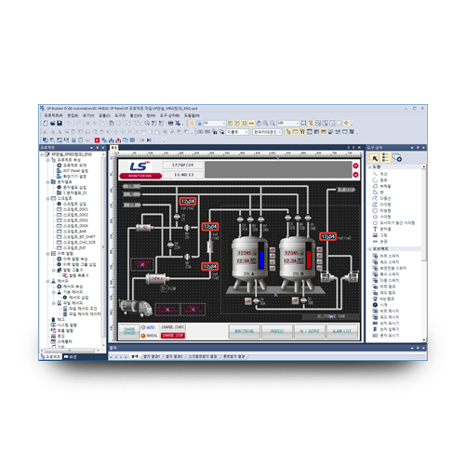

PLC 프로그래밍
HMI 의 화면 구성은 XP-Builder 어플리케이션을 통해서 수행
Notes:
단, PLC 의 래더프로그래밍을 할 수 있는 소프트웨어인 XG5000과 HMI 작화 프로그램인 XP-Builder 모두 LS 에서 사용하는 것이고, 다른 회사거 사용하면 사용법 등이 조금 다를 수 있다.

